Slide 1

Selfontwikkeling in die samelewing
GRAAD 12
KWARTAAL 1
Les 4: Hoe hanteer ek verandering?
Hoe pas ek aan by die lewe ná skool?
Notes:
Skyfie 1-2 Inleiding – 5 min
Welkom terug by die klas. Ons het verlede week die veranderinge wat plaasvind in jou lewe ná skool, wat vriendskappe betref, aangeraak. Vandag gaan ons kyk na 'n paar verdere veranderinge wat jy kan verwag.
Kom ons begin!

Slide 2

Maak ‘n breinkaart vir jou toekomsplanne
Notes:
Skyfie 2 - 8 min
Kom ons begin deur bloot 'n paar opsies te gee van hoe ons toekoms kan lyk. Moenie bang wees om groot te droom nie, al kan jy nie sien hoe daardie drome nou waar kan word nie. Voltooi die breinkaart in Les 4 – Werkkaart Aktiwiteit 1. Laat 5min toe.
Hoe voel jy wanneer jy na hierdie breinkaart kyk? Voel jy opgewonde? Bang? Hoe voel jy oor verandering? Sê in EEN sin vir die persoon langs jou hoe jy oor die toekoms voel.

Slide 3

Add a Slide Title - 6
Hoe, dink jy, sal jou lewe verander as jy ná skool gaan studeer of werk?
Notes:
Skyfie 3 - 8 min
Sommige mense hou van verandering en ander haat dit, maar verandering is deel van die lewe en ons moet leer om aan te pas sodat ons as individue deur hierdie oorgangsperiodes kan groei. Oorgang is die term wat verwys na die beweging van skool na 'n ander bestemming; bv. universiteit of die werksplek. Verandering kan ook as gevolg van gebeure of omstandighede in jou lewe wees. Byvoorbeeld, baie gesinne is ekonomies deur COVID-19 geraak en dit sal hul planne vir die toekoms beïnvloed.
Deel TWEE maniere waarop COVID-19 jou drome en doelwitte vir die toekoms beïnvloed het.
Dit kan 'n sosiale impak insluit, bv. die verlies van 'n familielid, ekonomiese impak - ouers wat werk verloor en jou familie onder meer finansiële druk plaas en nou moet 'n leerder moontlik addisionele werk kry om sy/haar gesin te help onderhou.
Hoe, dink jy, sal die lewe volgende jaar anders wees as jou ervaring van skool? Bespreek VYF verskille in groepe van VIER en gee terugvoer aan die klas. Hier is 'n paar ander moontlikhede:
Skool - onderwysers volg op wanneer jy skool mis, maar op universiteit volg niemand op as jy lesings mis nie; werksomgewing – jy sal 'n mediese sertifikaat nodig hê of geld byderhand moet hê.
Skool - daar ord van jou verwag om 'n unieform te dra; universiteit- jy kan dra wat jy wil; werk- volg 'n kleredragkode vir die werksomgewing
Skool – jou familie voorsien gewoonlik kos, klere en wasgoed; universiteit en werk – jyvoorsien hierdie noodsaaklikhede.

Slide 4
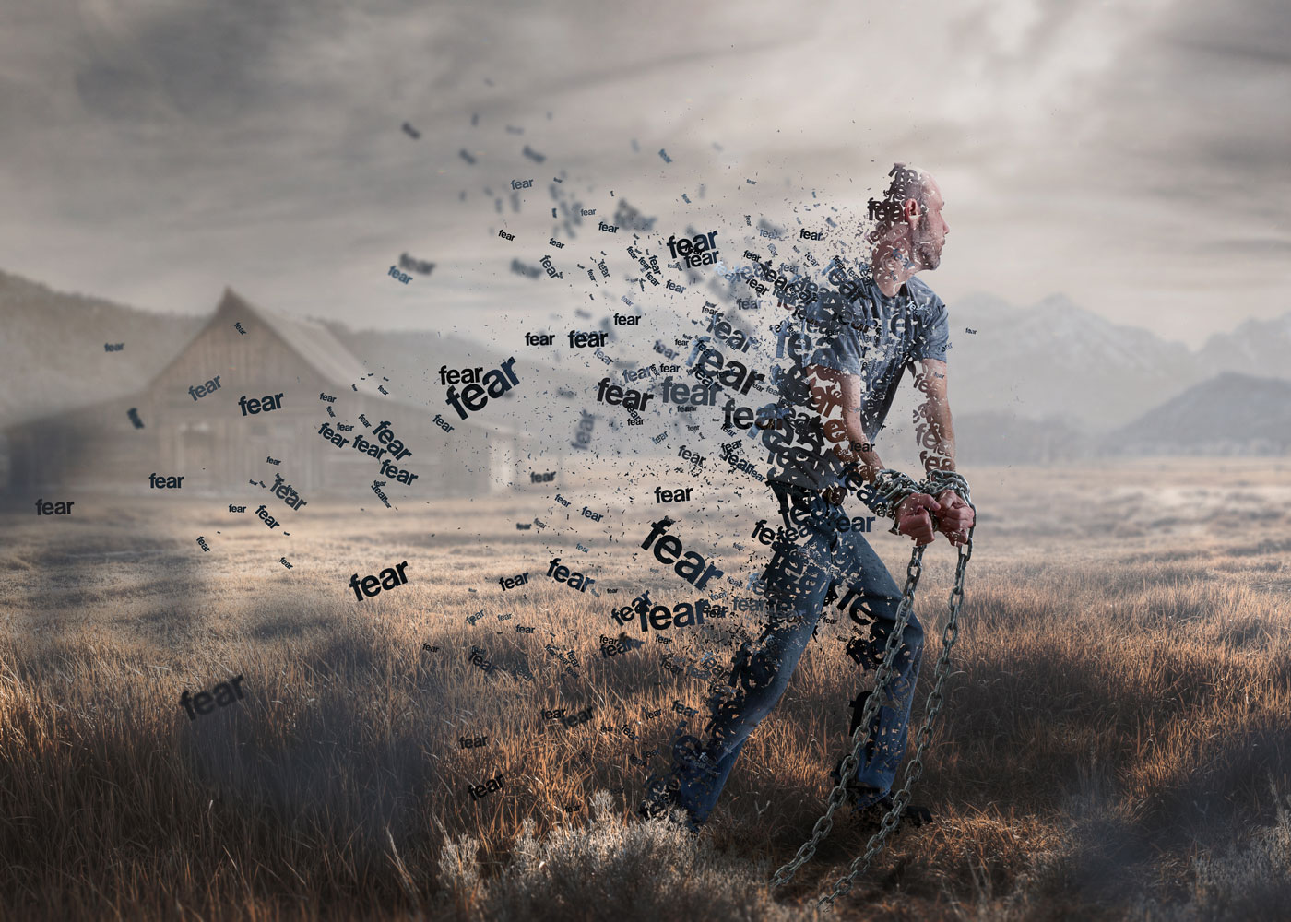
Verandering kan positief en negatief wees…
Verandering kan jou laat stres, maar ook opgewonde laat voel. Dit is belangrik dat jy jouself ken om te weet hoe jy op verandering reageer om beter voor te berei vir die veranderinge wat voorlê.
Notes:
Skyfie 4-5 - 12 min
Verandering kan positief en negatief wees... Dit kan jou laat stres, maar ook opgewonde laat voel oor die veranderinge wat kom. Dit is belangrik dat jy jouself ken om te weet hoe jy op verandering reageer om beter voor te berei vir die veranderinge wat voorlê.

Slide 5

Skryf 'n brief aan jouself wat jy van plan is om oor TWEE jaar oop te maak. Gebruik die templaat in Les 4 – Werkkaart Aktiwiteit 2.
Sluit in hierdie brief wat jy hoop om binne die volgende twee jaar te bereik; sowel as sekere doelwitte wat jy het vir jou fisiese, sosiale, emosionele en geestelike welstand. Sluit verder in jou brief hoe jy gaan voorberei vir die veranderinge wat voorlê. Hou jou brief positief.
MAAK EERS OOR TWEE JAAR OOP…
Notes:
Skyfie 5
Skryf 'n brief aan jouself wat jy van plan is om oor TWEE jaar oop te maak. Gebruik die templaat in Les 4 – Werkkaart Aktiwiteit 2.
Sluit in hierdie brief wat jy hoop om binne die volgende twee jaar te bereik; sowel as sekere doelwitte wat jy het vir jou fisiese, sosiale, emosionele en geestelike welstand. Sluit verder in jou brief hoe jy gaan voorberei vir die veranderinge wat voorlê. Hou jou brief positief.

Slide 6
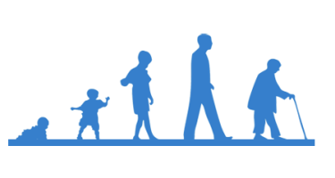
Notes:
Skyfie 6-7: 10 min
Daar is baie verskillende nasionaliteite met verskillende kulture en tradisionele gebruike in ons land. Selfs in ons klaskamer kom ons uit verskillende huise en glo verskillende dinge. Alhoewel die vroeë stadiums van ontwikkeling vir ons almal dieselfde sal wees, sal die oorgang van jeug na volwassenheid anders wees. Dit sluit rituele (tradisioneel aanvaarde praktyke), wat oorgangsrituele genoem word, in. Oorgangsrituele vind plaas op verskillende stadiums van die lewe. Ons moet mekaar respekteer, ongeag hierdie verskille. Kom ons kyk na 'n paar voorbeelde van die oorgangsritte van Suid-Afrikaanse seuns en meisies tot volwassenheid.

Slide 7
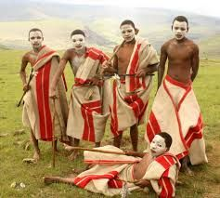
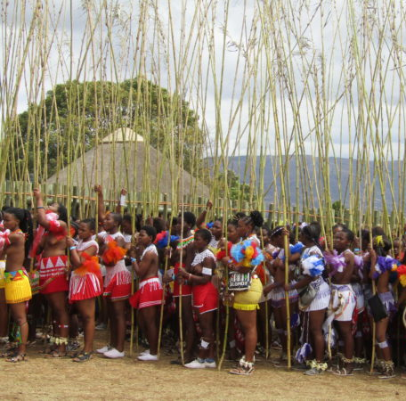
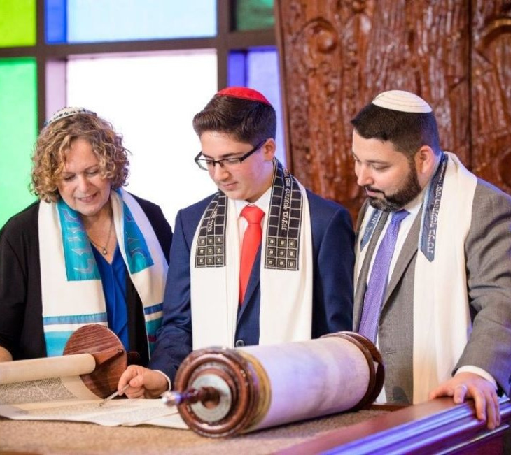
Oorgangsrituele…
Onder amaXhosa word die oorgang na manlikheid vir seuns gekenmerk deur 'n ritueel genaamd ulwaluko, ook bekend as tradisionele manlike inisiasie. Die handeling van besnydenis is slegs een van verskeie aktiwiteite wat in die proses van inisiasie ingesluit word. Seuns ondergaan gewoonlik hierdie ritueel tussen die ouderdomme van 16 en 26.
Umhlanga, of die Rietdans-seremonie, is 'n jaarlikse Swazi- en Zoeloegeleentheid. In Eswatini reis tienduisende ongetroude en kinderlose Swazi-meisies en -vroue om aan die agt dae lange byeenkoms deel te neem. Vir baie van hierdie jong meisies is dit hul oorgang na volwassenheid.
Bar mitswa is 'n Joodse ritueel vir volwassenheid vir seuns, terwyl bat mitsvah die ekwivalent vir meisies is. Volgens die Joodse wet word 'n Joodse seun op 13-jarige ouderdom aanspreeklik gehou vir sy dade en word hy 'n bar mitswa.
Notes:
Skyfie 7
XHOSA: Onder amaXhosa word die oorgang na manlikheid vir seuns gekenmerk deur 'n ritueel genaamd ulwaluko, ook bekend as tradisionele manlike inisiasie. Die handeling van besnydenis is slegs een van verskeie aktiwiteite wat in die proses van inisiasie ingesluit word. Seuns ondergaan gewoonlik hierdie ritueel tussen die ouderdomme van 16 en 26.
ZULU: Umhlanga, of die Rietdans-seremonie, is 'n jaarlikse Swazi- en Zoeloegeleentheid. In Eswatini reis tienduisende ongetroude en kinderlose Swazi-meisies en -vroue om aan die agt dae lange byeenkoms deel te neem. Vir baie van hierdie jong meisies is dit hul oorgang na volwassenheid.
Besin oor jou eie kultuur in Les 4 - Werkkaart Aktiwiteit 3. Watter praktyke het jou gesin wat jou as 'n volwassene beskou?
(As leerders sukkel, vra vrae soos "Is 'n matriekafskeid 'n oorgangsritueel?” / prysuidelings? / 21ste verjaardae?)

Slide 8

REFLEKTEER
Dink na oor die laaste VIER lesse wat jou voorberei vir die lewe ná skool. Hoe kan jy nou al voorberei vir die veranderinge wat voorlê?
Beskryf die soort ondersteuning wat jy van jou ouers benodig om jou drome te verwesenlik.
Hoe kan jy respek toon vir jou portuurlede wat deur oorgangsrituele gaan wat jy nie verstaan nie?
Notes:
Skyfie 8 - 5min
Gee vyf minute vir leerders om ‘n oomblik te neem om te reflekteer oor wat hulle vandag van hulself geleer het.
Daar is geen memo-antwoorde op hierdie vrae nie. Maak seker dat die klas stil is. Jy kan selfs instrumentele liedjies speel om ‘n kalm en reflekterende atmosfeer te skep.

